Slide 1
UNIVERSIDAD NACIONAL DE CHIMBORAZO SISTEMAS Y COMPUTACION APLICACIONES WEB
DOCENTE: ING. ALEJANDRA POZO.
NOMBRE: ANJELO MINANGO.
FECHA: 11/07/2016

Slide 2
LARAVEL - DEFINICION
Laravel es un Framework PHP que propone una forma de desarrollar aplicaciones web de un modo mas ágil, es un software de uso libre que de manera opcional nos permite usar el patrón de diseño MVC, pero el patrón que usa es Rutas con cierre, que reducen la cantidad de código y el tiempo de escritura. Laravel es potente marco de trabajo que muestra su creatividad al momento de escribir código.

Slide 3
COMPOSER PARA LARAVEL
Sin composer tendríamos que buscar en internet todas las librerías y paquetes que necesitaríamos para lograr manejar las dependencias de laravel.
Composer resuelve todas las dependencias indirectas y descarga automáticamente la versión correcta de cada paquete.
Para actualizar dependencias de nuestro proyecto, agregamos las mismas en app..php y luego en consola composer update

Slide 4
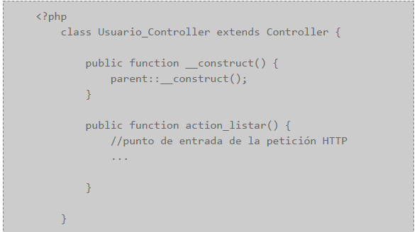
LARAVEL – MVC ó RUTAS CON CIERRE
En MVC necesitamos crear un controlador, en este ejemplo. Un controlador con el nombre usuario y una acción listar similar en PHP:

Slide 5
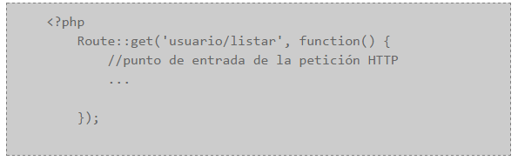
LARAVEL – MVC ó RUTAS CON CIERRE
Laravel es mucho mas directo en su código, al desarrollar ya viene predefinido a usar Routers with Closures.

Slide 6
HERRAMIENTAS DE LARAVEL
MANEJO DE DATOS EN LARAVEL
El Mapeo Objeto-Relacional es una técnica de programación para convertir datos entre el sistema de tipos utilizando un lenguaje OO, posibilitando en uso de Herencia y Polimorfismo. Eloquent es opcional si se desea utilizar ORM, también se puede utilizar creación de modelos (MVC).
CREAMOS UNA CLASE Y LA RUTA QUE INTERACTUA CON LA CLASE MODELO
VISTAS, usando BLADE
Como sistema de procesamiento de plantillas llamado Blade, sistema de plantillas, incluye un sistema de cache que lo hace mucho mas rápido,

Slide 7
HERRAMIENTAS DE LARAVEL
Blade, permite una sintaxis mucho mas reducida en su escritura, por ejemplo en PHP:
<php echo $mi_nombre; >
En Blade se escribiría:
{{$mi_nombre]]
USO DE LAYOUTS CON BLADE
Definiendo el HTML global y las zonas a incluir, un solo archivo que solo hará necesario implementar el @layout(‘modelo’) a utilizar, definiendo la zona @section(‘titulo’) y cerrando la sección @endsection

Slide 8
HERRAMIENTAS DE LARAVEL
Unit Testing
Cola de tareas (Queues)
Eventos
Micro-servicios y APIs

Slide 9
VENTAJAS DE LARAVEL
Reduce costos y tiempos en el desarrollo y mantenimiento.
El aprendizaje básico de inicio es realmente bajo, gracias a su gran ayuda mediante clases y funciones.
Flexible y adaptable tanto para MVC como para el ruteo.
Consigue plantillas simples y limpias en el código, conjunto al sistema de cache mencionado capaz de hacer más rápidas las acciones, mejorando el rendimiento de la aplicación.
Manejo de bases de datos más interactiva, compatible con un gran número de motores de bases, entre ellas PostgreSQL.

Slide 10
CONCLUSIONES
Se puede apreciar una gran diferencia entre usar PHP solo en código es decir sin el uso de marcos de trabajo, y usando un marco como laravel, que simplifica tareas como reutilización de código, herramientas para vistas con blade, creación de controladores, funciones, etc., con artisan.
Laravel es conocido por usar MVC pero, para usar MVC es necesario configurarlo, ya que este marco de trabajo adopta y hereda el patrón de arquitectura Routes with Closures de su antecesor Symfony, una de más mejores formas de desarrollar proyectos web.

